Slide 1
ВEЛИКАЯ ОТЕЧЕСТВЕННАЯ ВОЙНА 1941-1945 В ЭКСПОЗИЦИИ ШКОЛЬНЫХ МУЗЕЕВ: СОДЕРЖАНИЕ И ИСПОЛЬЗОВАНИЕ В УЧЕБНОЙ И НЕУЧЕБНОЙ ДЕЯТЕЛЬНОСТИ

Slide 2
Организация работы
История музейной школьной деятельности в нашей стране и в целом мире берет свое начало в XIX веке. Тогда и обосновываются принципы организации музейной работы. Он заключается в создании общего музейного коллектива во главе с главой школьного музея; ведущим являлся принцип наглядности; сам музей – сборник работ школьников, преподавателей.
Актуальностью нашей работы мы видим, то, что в условиях современного мира очень важно осознавать свою национальную и культурную идентичность. В связи с этим музейная деятельность благодаря своей научной, поисковой, краеведческой, организующей деятельности представляется нам наиболее важным звеном в организации патриотического воспитания в школе.
Объект исследования: экспозиции, посвященные Великой Отечественной войне в школьных музеях.
Предмет исследования: использование в учебном и внеучебном процессах экспозиций школьных музеев, посвященных Великой отечественной войне (на примере школьного музея «УДТК МАОУ «СОШ № 25»).
Цель исследования: определить содержание и возможности использования экспозиций по теме Великой Отечественной войны в учебной и во внеурочной работе.

Slide 3
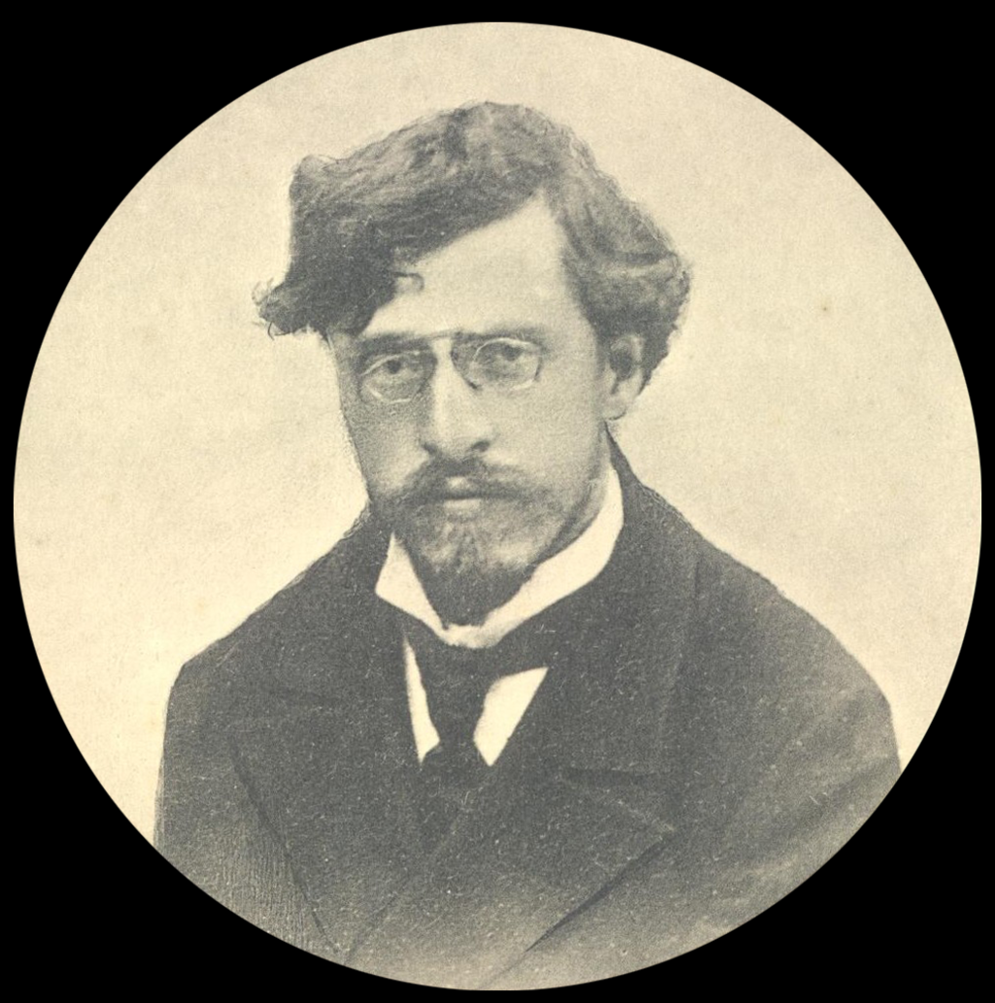
Глава I. История становления школьного музея
Дореволюционный этап (до 1917 года) – основная идея школьного музея – принцип наглядности. Музей – сборник наглядных материалов, карт, пособий. Использовался для организации внеклассной занятости учащихся и при проведении уроков (практически всех предметов)
Советский – два этапа – 20е годы и послевоенный. Первый – повторяет во многом дорев. этап. Добавляется идея школьного актива, организации музейных комнат по направлениях, опора на чувственное познание, форма работы – внеклассная – сбор и хранение экспонатов, их описание. При этом сами предметы представляли ценность только для предмета, учитель помогал и направлял актив.
А.У. Зеленко

Slide 4
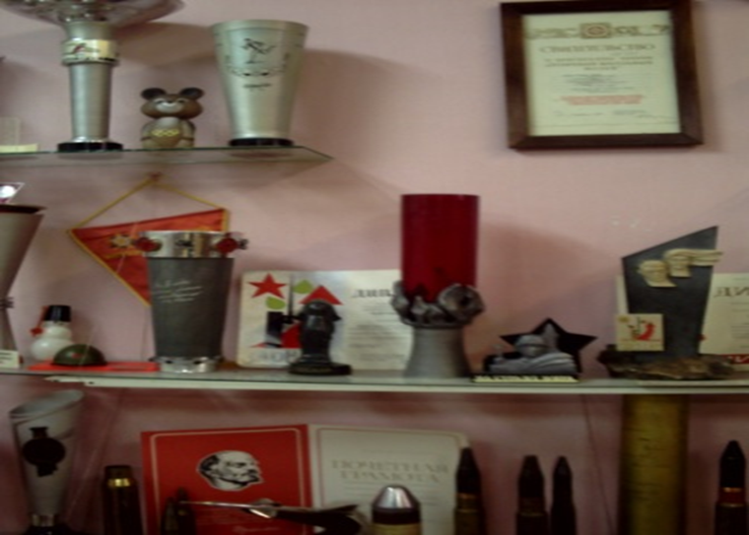
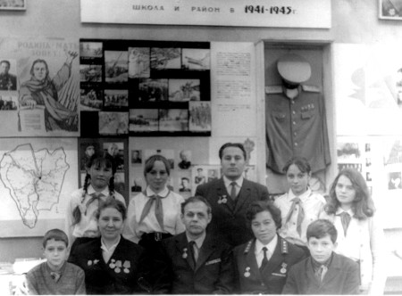
3. Послевоенный этап – появление классических военно-исторических и краеведческих школьных музеев. Их появлению помогали ветеранские организации, крупные организации, которые в сотрудничестве со школами, организовывали на базе последней музеи.
Создавались активы музея, которые занимались поисковой, краеведческой, охранительной, описательной работой.
Большая часть музеев была посвящена тематике ВОВ.
Сложность – непродуманность экспозиций, слабая сохранность экспонатов
4. Российский этап – появление новых видов разделов школьной экспозиции. Сотрудничество с благотворительными фондами и мемориалами.
Появление интерактивных разделов экспозиции, расширение самих разделов экспозиций, необходимость паспортизации для внесения в реестр, создания цифровой базы фондов.

Slide 5
Глава II. Анализ экспозиций школьных музеев г. Перми и Пермского края, посвященных ВОВ
В современных российских школах существует множество музеев разной направленности. Можно встретить не только исторические, но и естественнонаучные (ботанические, зоологические, географические, геологические), литературные (посвященные известным писателям, авторам значимых произведений, уроженцам, писателям, учившимся в данной школе).
Всего школьных музеев в России – 4780. В Перми – около 200, из них военно-исторических -36, исторических -100
Возможность их использования –
1. Учебная
2. Внеучебная
3. Исследовательская деятельность
Урочная деятельность по тематике ВОВ проводится в период памятных дат, событий, для учеников младшей, средней и старшей школ

Slide 6
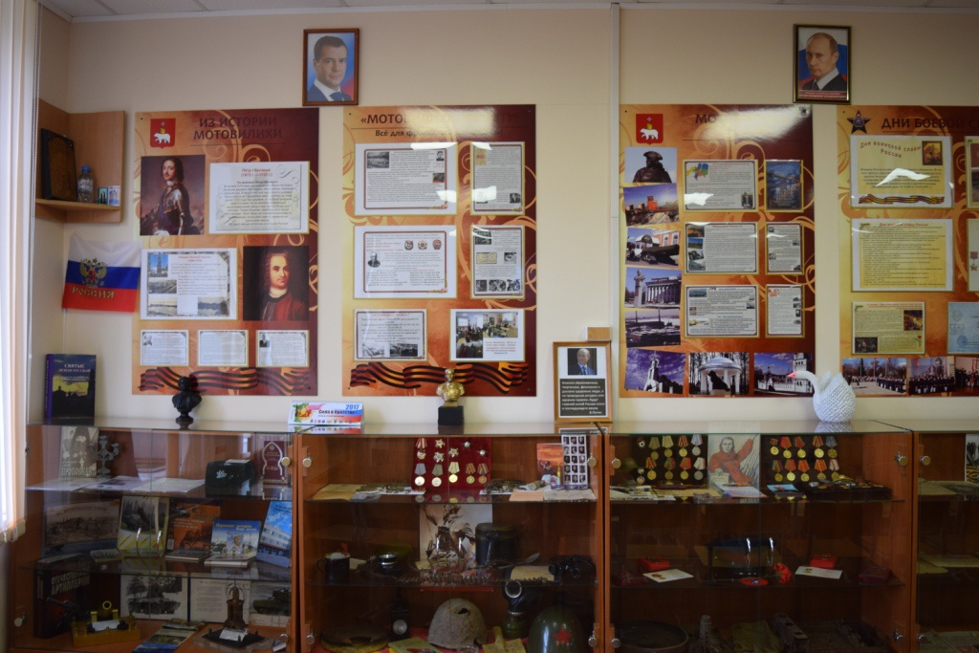
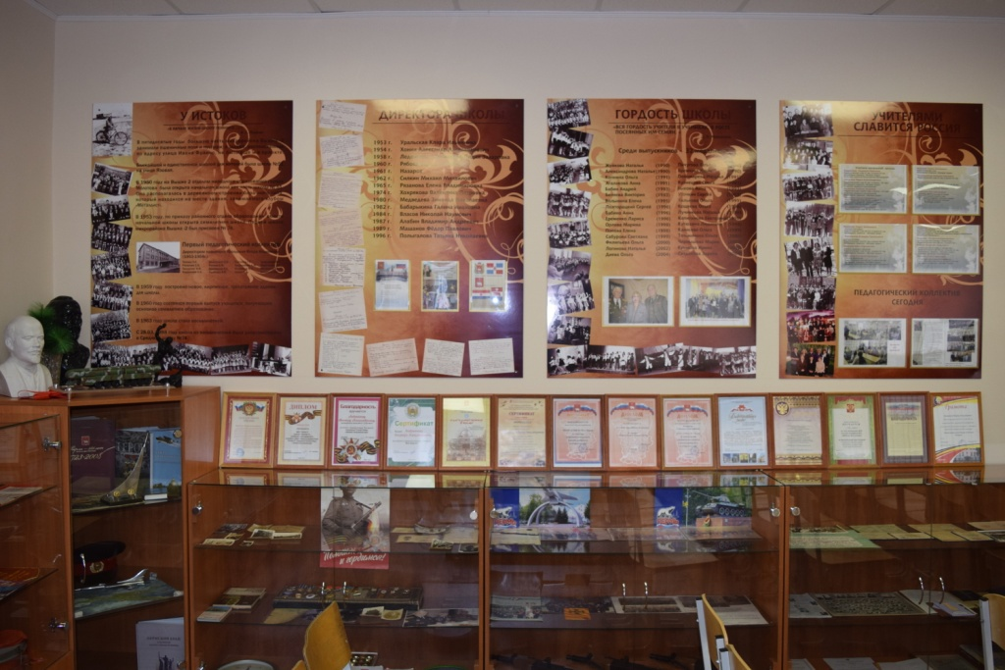
Экспозиции музеев школы №74 и музей школы №8 г.Краснокамска
Профиль музея школы №74 – военно-исторический
Профиль музея школы №8 – краеведческий, посвященный истории школы
На базе музеев проводятся экскурсии, уроки, исследования. По результатам исследований пишутся статьи, которые впоследствии публикуются.
Большой упор на урочную деятельность

Slide 7
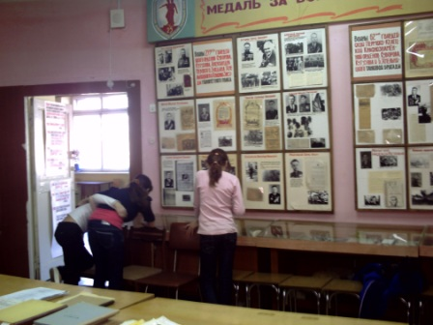
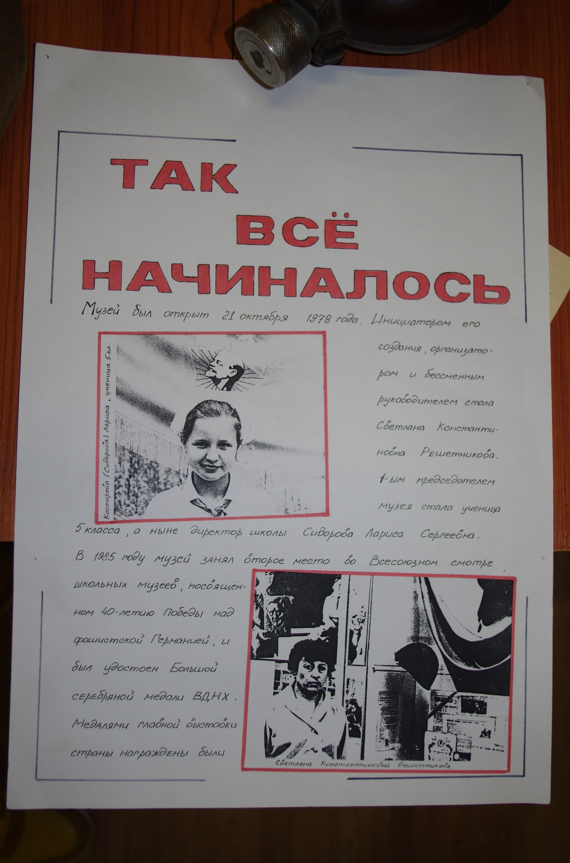
Музей УДТК школы №25
Дата открытия – 21 октября 1978 гда
Организатор - С. К. Решетникова
Военно-исторический музей
Количество экспонатов – 1600
Разделы экспозиции:
«Выполнил честно воин перед Отчизной долг»
«Медаль за бой, медаль за труд из одного металла льют»
Дорогой отцов идти всегда готовы
Раздел, посвященный космонавту Стрекалову Г.М.
Руководитель - Нина Фаизовна Никитина
Старое помещение музея

Slide 8
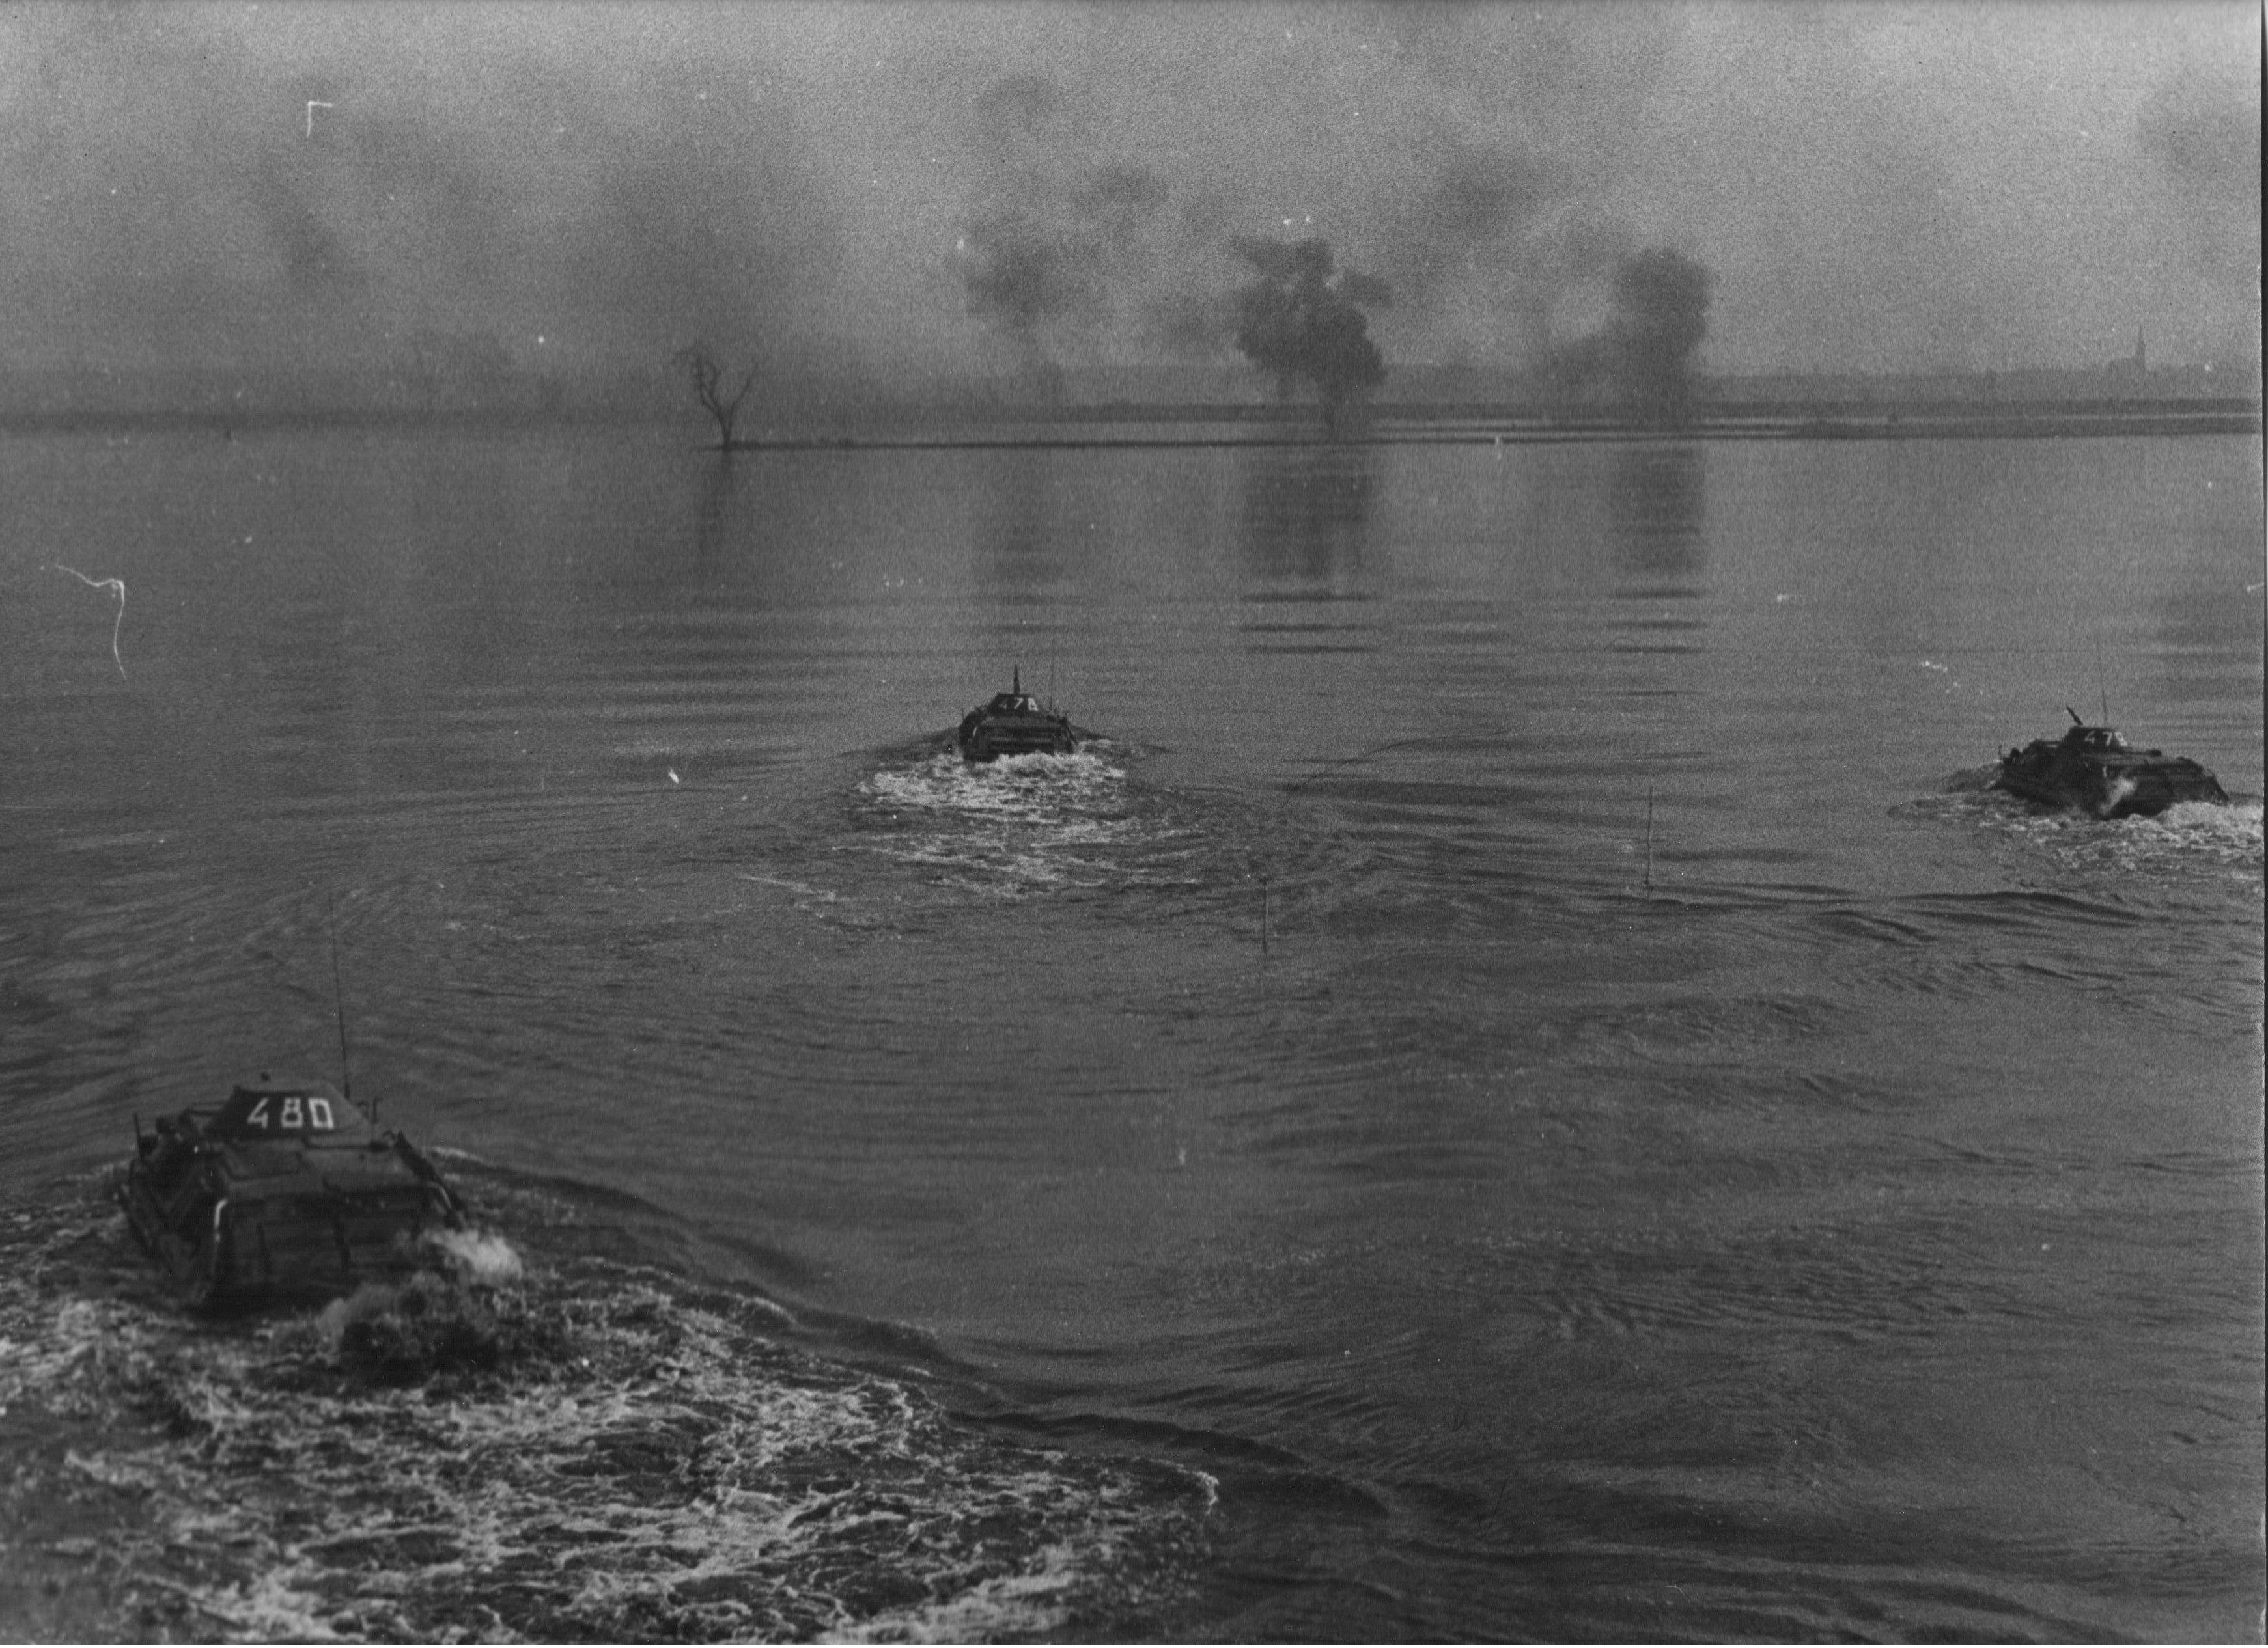
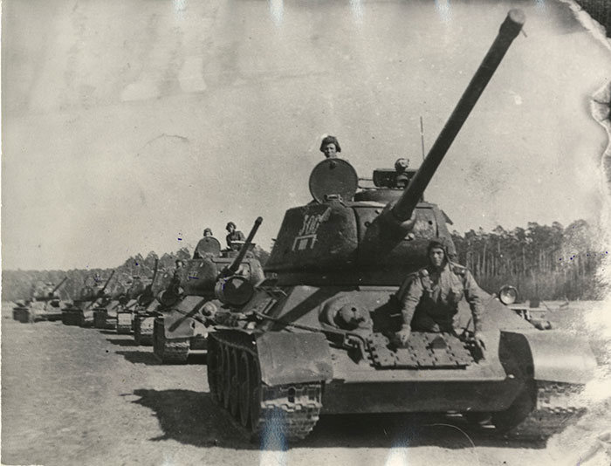
Уральский добровольческий танковый корпус
1943, 16 января – уральские рабочие заявляют о готовности формирования корпуса
26 февраля – официальная дата создания корпуса
Битвы:
Курская дуга (1943 год) – Орловское направление
1944 -1945 г.г. - освобождение Правобережной и Западной Украины; Польши, Чехословакии; участие в освобождении Берлина

Slide 9
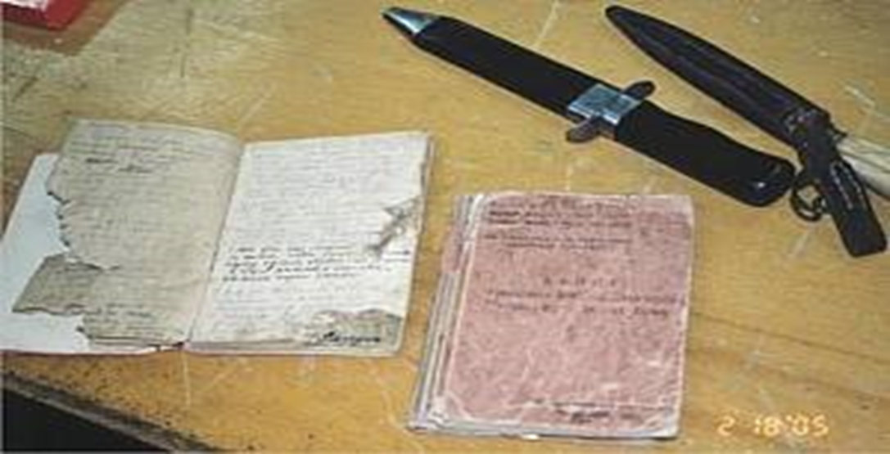
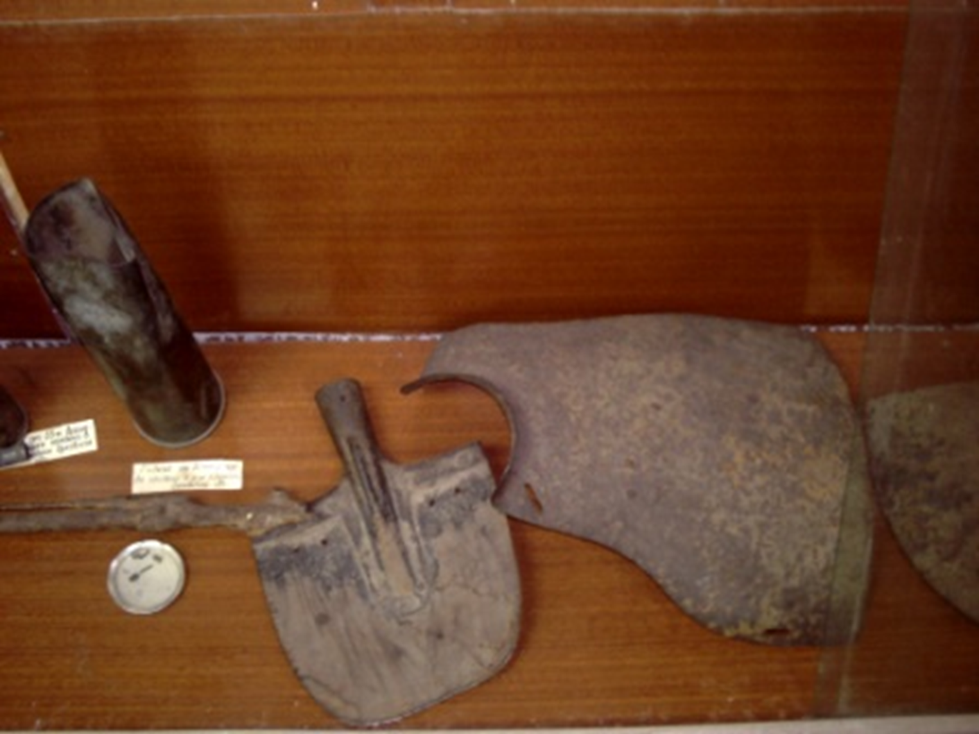
Анализ экспонатов школьного музея
Альбомы
Карты – бумажные и интерактивные
Предметы вооружения и обмундирования
Книги
Фото, видео, аудиоисточники
Награды, грамоты, полученные учениками школы
Основная деятельность музея – экскурсии и внеклассные мероприятия, посвященные тематике ВОВ
Черный нож, выдавался участникам УДТК
Бронещит

Slide 10
Заключение
Музей сформирован и работает исключительно с помощью актива школьного музея, который каждую четверть организует ряд мероприятий, таких как экскурсии, лекции, постановки, просмотры военно-исторических фильмов. В Перми немного качественно организованных школьных музеев, а таких узкоспециализированных – еще меньше.
Но при этом в самом музее практически не проводятся уроки – только специально организованные мероприятия.
Музей же должен был живым, ведь урок на тему ВОВ, проведенный именно в нем даст ученикам стимул к дальнейшему изучению предмета
Музей школы №25 является примером классического исторического школьного музея осуществляющего образцовую и заслуживающую одобрения и являющуюся примером работу, но в целом – хотелось бы его большего вовлечения в урочную деятельность.

Slide 11
Спасибо за внимание!

